Slide 1
ЛАБОРАТОРНАЯ РАБОТА №1
Разработка и внедрение политики безопасности для учебного заведения
Подготовил: Божко Денис Владимирович

Slide 2
Обоснование актуальности, цели и задачи
Цели ПИБ:
сохранение конфиденциальности
определение степени ответственности и обязанностей сотрудников по обеспечению информационной безопасности
защита целостности информации
предотвращение или снижение ущерба от различных инцидентов
Задачи ПИБ:
защита информации учебного заведения от несанкционированного доступа
оценка, прогнозирование и выявление угроз
разработка требований по обеспечению политики безопасности
организация антивирусной защиты информационных ресурсов

Slide 3
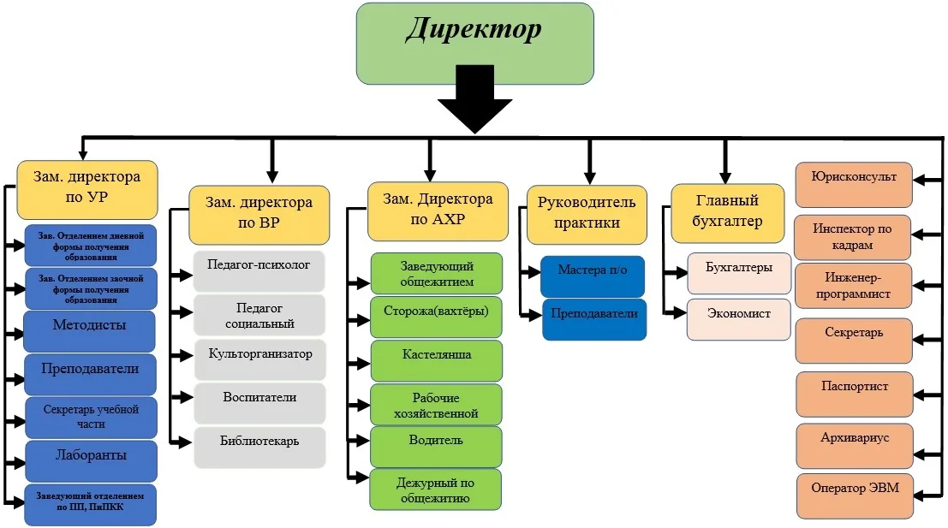
Структура организации и объекты защиты

Slide 4
Структура организации и объекты защиты
Объектами защиты в учебном заведении будут являться:
информация по экономическо-финансовой деятельности школы
персональные данные работников и студентов

Slide 5
Основные угрозы и их источники
Основными информационными угрозами для учебного заведения будут являться:
разглашение или утечка конфиденциальной информации
несанкционированный доступ к персональной или другой закрытой информации
фишинг (раскрытие персональной информации)
онлайн-мошенничество (подделка документации, фальшивые письма и др.)

Slide 6
Основные угрозы и их источники
Возможные источники информационных угроз:
обусловленные действиями субъекта (субъекты, действия которых могут привести к нарушению безопасности информации)
обусловленные техническими средствами (напрямую зависят от техники)
стихийные источники (стихийные бедствия или другие обстоятельства, которые невозможно предусмотреть и предотвратить)

Slide 7
Оценка угроз и уязвимостей
Присутствуют следующие риски:
нарушение уровня доступности
нарушение конфиденциальности
нарушение достоверности информации
нарушение целостности информации

Slide 8
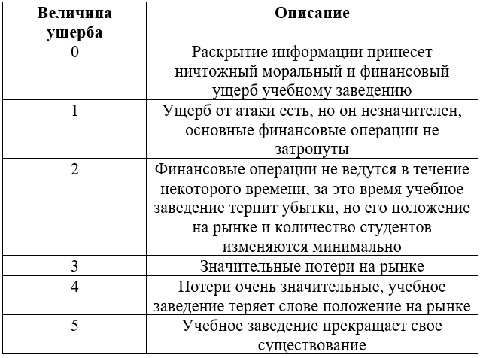
Оценка угроз и уязвимостей

Slide 9
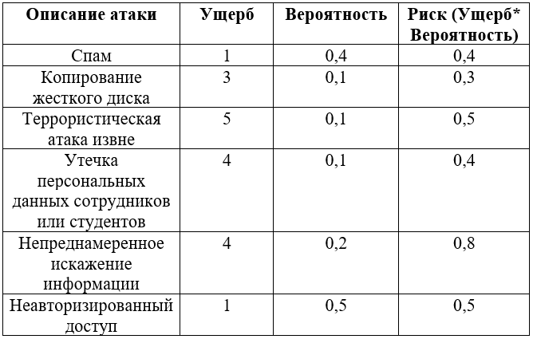
Оценка угроз и уязвимостей

Slide 10
Меры, методы и средства обеспечения требуемого уровня безопасности
Средства защиты информации, которые можно использовать:
средства, обеспечивающие разграничение доступа к информации в автоматизированных системах
средства, обеспечивающие защиту информации при передаче ее по каналам связи
средства, обеспечивающие защиту от утечки информации по различным физическим полям, возникающим при работе технических средств автоматизированных систем
средства, обеспечивающие защиту от воздействия программ-вирусов
материалы, обеспечивающие безопасность хранения, транспортировки носителей информации и защиту их от копирования

Slide 11
Меры, методы и средства обеспечения требуемого уровня безопасности
Рекомендации по защите учебного заведения:
охрана учебного заведения
четкая и строгая иерархия должностей и полномочий в учебном заведении
обязательная экстренная связь каждого студента с милицией и пожарной службой (наличие кнопок экстренного вызова) и четкий инструктаж персонала на случай чрезвычайного происшествия
строгий подбор сотрудников с привлечением, при необходимости, милиции
защита важной корпоративной почты
использование новейших средств защиты (антивирусные продукты, файерволы) персональных компьютеров сотрудников и обязательное использование лишь лицензионных продуктов;
разграничение доступа к финансовым отделам
проведение регулярных бесед и инструктажей с сотрудниками
наличие в учебном заведении наглядного отображения плана по работе во время чрезвычайных ситуаций

